Slide 1
Комиссия государств – участников СНГ по использованию атомной энергии в мирных целях
Азербайджанская Республика
Республика Армения
Республика Беларусь
Республика Казахстан
Кыргызская Республика
Республика Таджикистан
Российская Федерация
Украина
Москва, 24 октября 2013 г.
Ответственный секретарь Комиссии Соболев Е.А.

Slide 2
Рабочие группы Комиссии по основным направлениям Рамочной программы
Экспертная группа по координации выполнения Рамочной программы
Методологическое обеспечение реализации проектов в рамках деятельности Комиссии
Формирование комплексной системы поддержания безопасности исследовательских ядерных установок
Гармонизация нормативной правовой и нормативно-технической базы в области мирного использования атомной энергии государств – участников СНГ
Адаптация и внедрение в странах СНГ международных стандартов в области применения промышленных радиационных технологий и обеспечения радиационной безопасности
Создание системы управления интеллектуальной собственностью в области мирного использования атомной энергии с целью формирования и эффективного использования интеллектуального капитала государств – участников СНГ
О применении телемедицинских технологий Госкопорации "Росатом" – ФМБА – МИФИ в диагностике онкологических заболеваний
Модернизация и развитие радиационной терапии и ядерной медицины
Создание базовой организации государств – участников СНГ по направлениям ядерного образования
Созданные в 2011 г.
Созданные в 2012 г.
О разработке Концепции ядерной и радиационной безопасности государств – участников СНГ в области использования атомной энергии в мирных целях
Совместная реализации проекта создания и осуществления программы научных исследований на специализированном токамаке КТМ, предназначенном для исследований перспективных материалов термоядерных реакторов
Формируются
Создание платформы для практического сотрудничества в области вывода из эксплуатации ядерно и радиационно-опасных объектов, обращения с РАО и ОЯТ и реабилитации территорий

Slide 3
СОГЛАШЕНИЕ о координации межгосударственных отношений государств – участников СНГ в области использования атомной энергии в мирных целях
Статья 6
Стороны способствуют развитию системы управления интеллектуальной собственностью в области использования атомной энергии в мирных целях, обеспечивают взаимодействие в области сохранения и управления знаниями, создания и развития информационных систем путем формирования и обмена соответствующими информационными ресурсами.
Под управлением интеллектуальной собственностью понимается совокупность процессов организации и координации работ по процедурам регистрации, подтверждения, приобретения, передачи, охраны и другого организационно-процессуального сопровождения авторских прав на материалы, вовлекаемые в процедуры информационного обмена.

Slide 4
ПРИНЯТ Решением Совета глав правительств СНГ о Рамочной программе сотрудничества государств – участников СНГ в области мирного использования атомной энергии на период до 2020 года «Сотрудничество «АТОМ – СНГ» от 19 мая 2011 года ПЛАН первоочередных мероприятий по реализации Рамочной программы сотрудничества государств – участников СНГ в области мирного использования атомной энергии на период до 2020 года «СОТРУДНИЧЕСТВО «АТОМ – СНГ»
2. Объединение информационных ресурсов
 | Наименование мероприятий | Форма реализации | Срок исполнения, год | Исполнители
2.1. | Разработка плана по реализации Соглашения о сотрудничестве в формировании и обмене информационными ресурсами и в создании и развитии информационных систем государств – участников Содружества Независимых Государств в сфере мирного использования атомной энергии | План по реализации Соглашения | 2011–2012 | Заинтересованные ведомства и организации государств – участников СНГ Комиссия государств – участников СНГ по использованию атомной энергии в мирных целях Исполнительный комитет СНГ
2.2. | Гармонизация нормативных документов в области контроля безопасности мирных ядерных технологий и режима нераспространения на основе принципов международного сотрудничества и модельных законов | Предложения по гармонизации нормативных документов | 2011–2012 | Заинтересованные ведомства и организации государств – участников СНГ Комиссия государств – участников СНГ по использованию атомной энергии в мирных целях Исполнительный комитет СНГ
2.3. | Разработка предложений по обмену данными в рамках деятельности национальных центров ИНИС (международная информационная система в области мирного использования атомной энергии) | Базы данных. Статистика запросов пользователей | 2011–2020 | Национальные центры ИНИС государств – участников СНГ Комиссия государств – участников СНГ по использованию атомной энергии в мирных целях
2.4. | Разработка предложений по обмену рекомендованными данными в среде Системы стандартных и справочных данных о свойствах веществ, используемых в мирных ядерных технологиях | Базы данных. Статистика запросов пользователей | 2011–2020 | Заинтересованные ведомства и организации государств – участников СНГ Комиссия государств – участников СНГ по использованию атомной энергии в мирных целях

Slide 5
ПЛАН первоочередных мероприятий по реализации Рамочной программы сотрудничества государств – участников СНГ в области мирного использования атомной энергии на период до 2020 года «СОТРУДНИЧЕСТВО «АТОМ – СНГ»
3. Передача знаний, накопленных в русскоязычной ядерно-технологической среде государств – участников СНГ
 | Наименование мероприятий | Форма реализации | Срок исполнения, год | Исполнители
3.1. | Разработка, формирование и ведение Базы данных – реестра технологий в области эксплуатации АЭС | База данных – реестр технологий | 2011–2015 | Комиссия государств – участников СНГ по использованию атомной энергии в мирных целях Заинтересованные ведомства и организации государств – участников СНГ
3.2. | Разработка, формирование и ведение Базы данных – реестра нормативных документов в области использования атомной энергии в мирных целях | База данных – реестр нормативных документов | 2011–2015 | Заинтересованные ведомства и организации государств – участников СНГ Комиссия государств – участников СНГ по использованию атомной энергии в мирных целях
3.3 | Разработка, формирование и ведение Базы данных – реестра технологий в области переработки радиоактивных отходов от деятельности предприятий по добыче и производству урана | База данных – реестр нормативных документов | 2011–2015 | Заинтересованные ведомства и организации государств – участников СНГ Комиссия государств – участников СНГ по использованию атомной энергии в мирных целях

Slide 6
СОГЛАШЕНИЕ о сотрудничестве в формировании и обмене информационными ресурсами и в создании и развитии информационных систем государств – участников Содружества Независимых Государств в сфере мирного использования атомной энергии
исходя из необходимости интеграции информационных ресурсов в сфере мирного использования атомной энергии на основе современных технических и программных средств, телекоммуникационных систем с использованием единых классификаторов и словарей данных,
согласились о нижеследующем:
Статья 3
Стороны осуществляют сотрудничество в области информатизации, проведение совместных мероприятий по формированию и развитию информационных ресурсов и систем на основе принципов равноправия и взаимной выгоды с учетом экономических и географических особенностей и интересов государств – участников настоящего Соглашения при соблюдении законодательства и международных обязательств Сторон.
Статья 4
Стороны обеспечивают взаимный доступ к национальным информационным ресурсам в сфере мирного использования атомной энергии, определенным для совместного использования, поддерживают их в актуальном состоянии и обеспечивают полноту, точность, достоверность и своевременность предоставления информационных данных и услуг.
Настоящее Соглашение не распространяется на пользование и обмен информационными ресурсами, содержащими сведения, составляющие государственную тайну, и иные сведения конфиденциального характера.
Пользование информационными ресурсами, являющимися собственностью одной из Сторон, осуществляется другими Сторонами только с ее письменного разрешения.
Любая информация, кроме общедоступной, материалы, программные и технические средства, полученные одной Стороной от другой Стороны, не могут быть переданы третьей Стороне без предварительного письменного согласия на это Стороны, от которой они были получены.
Статья 5
Обмен информацией осуществляется как на двустороннем, так и на многостороннем уровнях на рабочем языке, принятом Содружеством Независимых Государств для работы, при соблюдении установленных международными стандартами способов коммутации сообщений и пакетов для открытых систем с последующим предоставлением субъекту-пользователю необходимой информации на бумажных носителях.
Статья 6
Стороны осуществляют сотрудничество по созданию условий для разработки и реализации совместных мероприятий, способствующих эффективному и качественному информационному обеспечению сотрудничества в сфере мирного использования атомной энергии.
Сотрудничество в рамках настоящего Соглашения обеспечивается компетентными органами и составляет предмет отдельных договоров (контрактов) по конкретным направлениям.
Стороны в месячный срок после вступления в силу настоящего Соглашения уведомляют депозитарий о своих компетентных органах.

Slide 7
ПЕРЕЧЕНЬ основных направлений сотрудничества в формировании и обмене информационными ресурсами и в создании и развитии информационных систем государств – участников Содружества Независимых Государств в сфере мирного использования атомной энергии
Разработка методологических основ, технологических и технических решений создания информационных систем
Создание веб-сайтов представительств государств – участников Содружества Независимых Государств
Разработка, внедрение и сопровождение средств и систем обеспечения информационной безопасности информационных систем государств – участников Содружества Независимых Государств
Участие в Межгосударственной программе создания сети информационно-маркетинговых центров для продвижения товаров и услуг на национальные рынки государств – участников Содружества Независимых Государств на период до 2005 года путем развития информационно-технологической среды поддержки коммуникаций в области атомных технологий
Развитие сотрудничества в области взаимовыгодного межгосударственного информационного обмена технической документацией и научно-технической информацией, а также нормативной документацией
Формирование рынка информационных ресурсов, услуг, информационных систем, технологий и средств их обеспечения
Формирование и использование информационных ресурсов и систем в области мирного использования атомной энергии
Обеспечение единообразного описания характеристик объектов и процессов в области мирного использования атомной энергии на основе международной системы единиц для формирования информационных ресурсов
Использование в качестве базовой среды обмена информацией всемирной сети Интернет с соответствующими средствами защиты от несанкционированного доступа, формирование систем электронного обмена сообщениями на основе международных стандартов
Создание общей межгосударственной системы классификации, кодификации, стандартизации и сертификации информационных ресурсов
Создание информационных ресурсов совместного пользования
Совершенствование межгосударственного информационного обмена по вопросам, связанным со снижением риска чрезвычайных ситуаций и обеспечением защиты населения и территорий.

Slide 8
ПЕРЕЧЕНЬ основных направлений сотрудничества в формировании и обмене информационными ресурсами и в создании и развитии информационных систем государств – участников Содружества Независимых Государств в сфере мирного использования атомной энергии
Осуществление технического взаимодействия по созданию и развитию геоинформационных систем поддержки сотрудничества
Содействие организации международного центра информационных ресурсов государств – участников Содружества Независимых Государств
Стандартизация и сертификация систем качества технических и программных средств и технологий
Организация он-лайн доступа к базам данных и услугам Международной информационной системы в области ядерной науки и техники (INIS), развитие системы в качестве региональной для государств – участников Содружества Независимых Государств
Создание и обеспечение функционирования межгосударственной электронной библиотеки. Формирование библиотечного консорциума государств – участников Содружества Независимых Государств
Использование пиар-технологий в работе с общественностью
Совместная рекламная деятельность
Издание совместных информационно-аналитических и периодических изданий
Создание совместных телевизионных программ, научно-популярных и хроникально-документальных фильмов
Создание системы обучения разработчиков и пользователей на базе институтов и учебных центров государств – участников Содружества Независимых Государств
Содействие созданию совместных предприятий, работающих над освоением новых информационных технологий
Обмен научно-методическими материалами в области управления в кризисных ситуациях

Slide 9
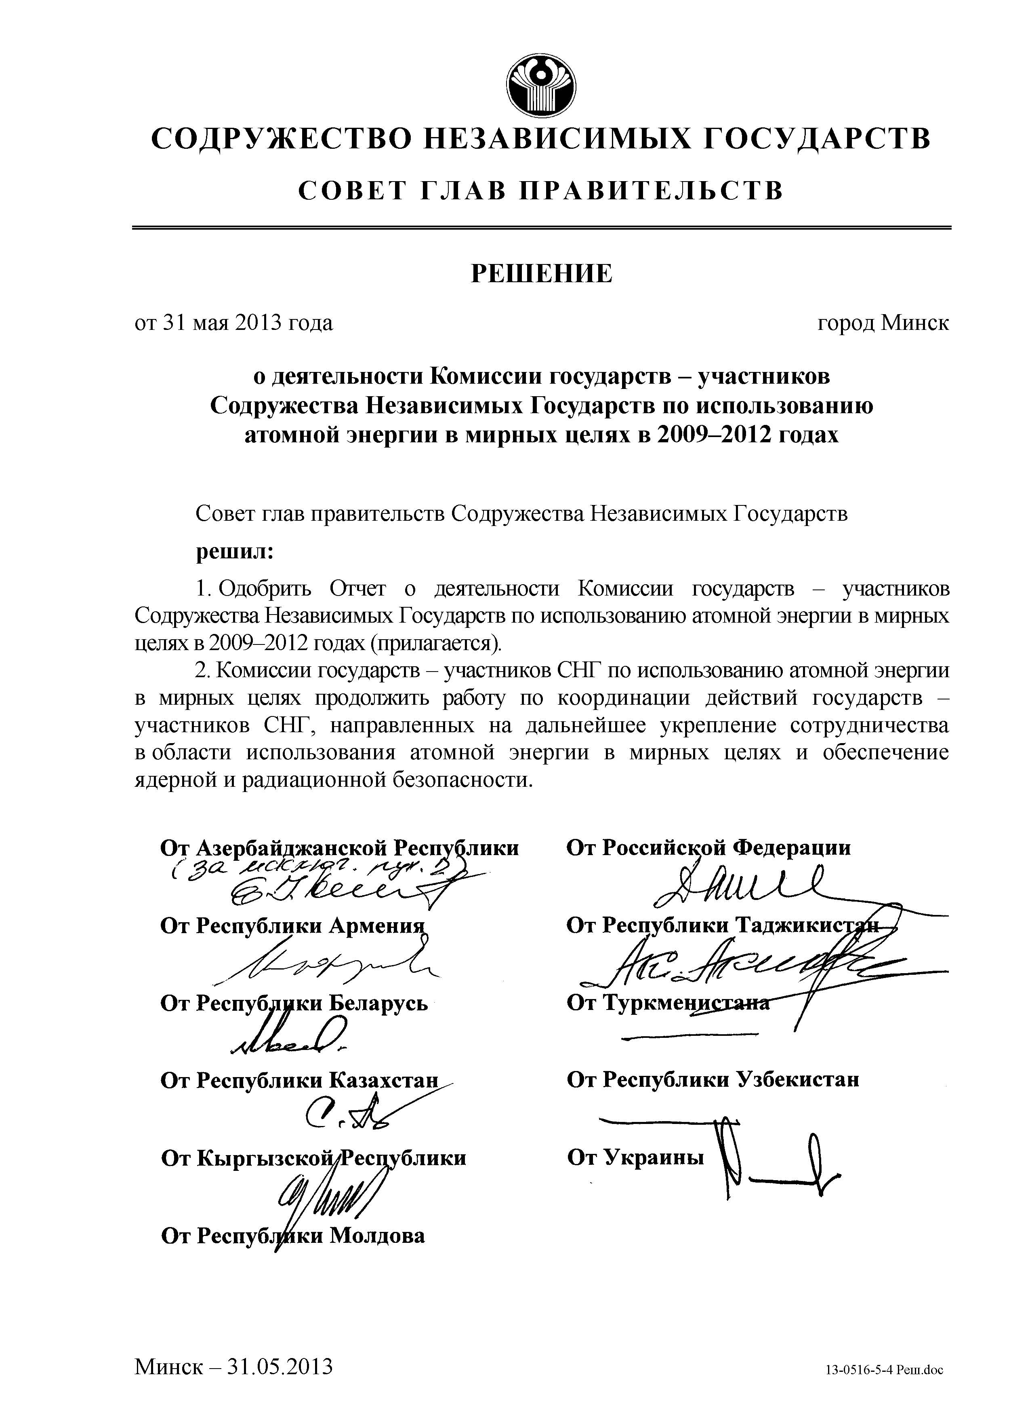
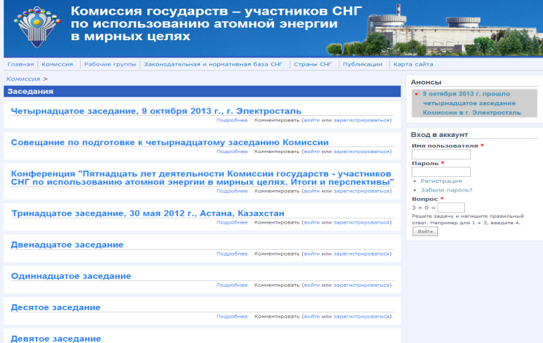
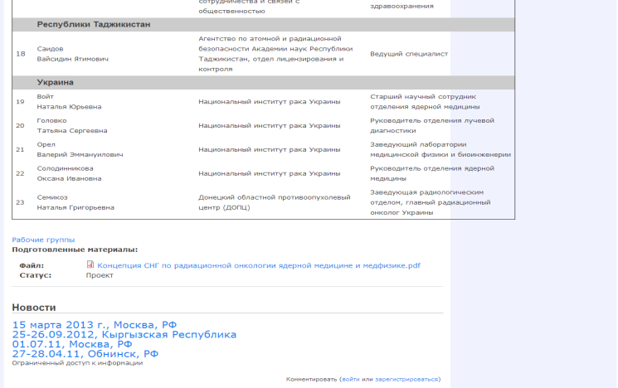
Информационные ресурсы Комиссии
SNG-ATOM.COM

Slide 10
Документы, разработанные Комиссией и принятые Советом глав правительств СНГ за отчетный период
Соглашение о координации межгосударственных отношений государств – участников СНГ в области использования атомной энергии в мирных целях, 31 мая 2013 г.
Положение о базовой организации государств – участников Содружества Независимых Государств по информационному обмену в области обеспечения безопасности исследовательских ядерных установок государств – участников СНГ 31 мая 2013 г.
Отчет о деятельности Комиссии государств – участников Содружества Независимых Государств по использованию атомной энергии в мирных целях в 2009–2012 гг.;
Протокол о внесении изменений в Соглашение об основных принципах сотрудничества в области мирного использования атомной энергии от 26 июня 1992 года, 31 мая 2013 г.
Соглашение о сотрудничестве в формировании и обмене информационными ресурсами и в создании и развитии информационных систем государств – участников Содружества Независимых Государств в сфере мирного использования атомной энергии, 15 сентября 2007 г. 18 сентября 2013 г. вступило в силу для Республики Армения, Республики Беларусь, Российской Федерации.

